Slide 1

ТОВАРОВЕДЕНИЕ НЕПРОДОВОЛЬСТВЕННЫХ ТОВАРОВ
МИНСКИЙ ФИЛИАЛ
УО «Белорусский торгово-экономический университет потребительской кооперации»
Модуль 22. Электробытовые машины
Автор: Машкович Татьяна Васильевна – преподаватель

Slide 2

СОДЕРЖАНИЕ МОДУЛЯ
22.1. Общие сведения и классификация ассортимента электробытовых машин
22.2. Классификация и характеристика ассортимента электробытовых машин для хранения пищевых продуктов
22.3. Классификация и характеристика ассортимента электробытовых машин для обработки пищевых продуктов и механизации кухонных работ
22.4. Классификация и характеристика ассортимента электробытовых машин для обработки белья
22.5. Классификация и характеристика ассортимента электробытовых машин для уборки помещений
22.6. Классификация и характеристика ассортимента электробытовых машин для поддержания микроклимата
22.7. Классификация и характеристика ассортимента электробытовых машин для изготовления и ремонта одежды, механизации работ на приусадебном участке, электроинструмента
Для ведения конспекта можете использовать рабочую тетрадь, которую можно скачать в разделе «Дополнительные материалы»

Slide 3

Задачи модуля
В результате изучения данной темы Вы сможете:
Давать классификацию и характеристику ассортимента электробытовых машин по группам
Описывать назначение отдельных видов электробытовых машин
Характеризовать технические характеристики электробытовых машин

Slide 4

22.1. Общие сведения и классификация ассортимента электробытовых машин
МИНСКИЙ ФИЛИАЛ
УО «Белорусский торгово-экономический университет потребительской кооперации»

Slide 5
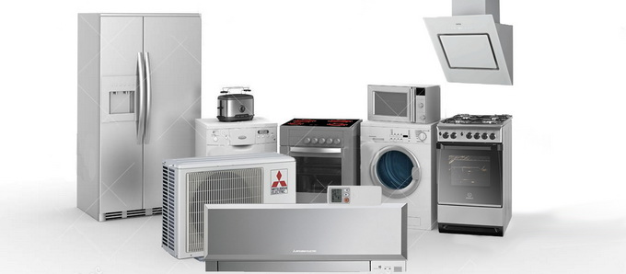
Электробытовые машины предназначены для механизации и автоматизации различных видов домашних работ и облегчения труда хозяек

Slide 6
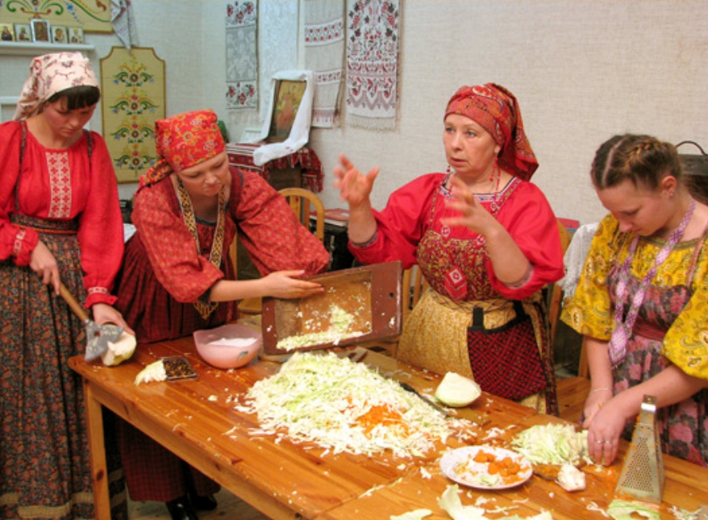
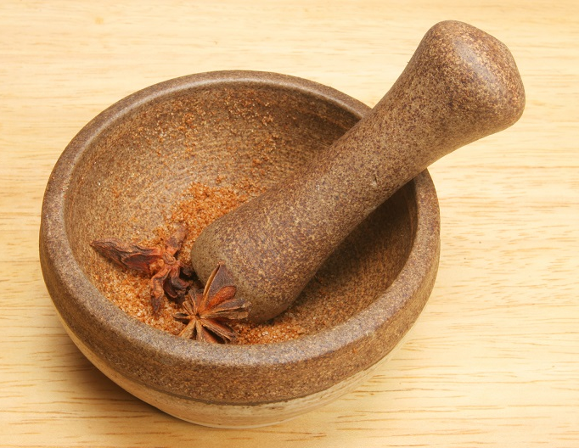
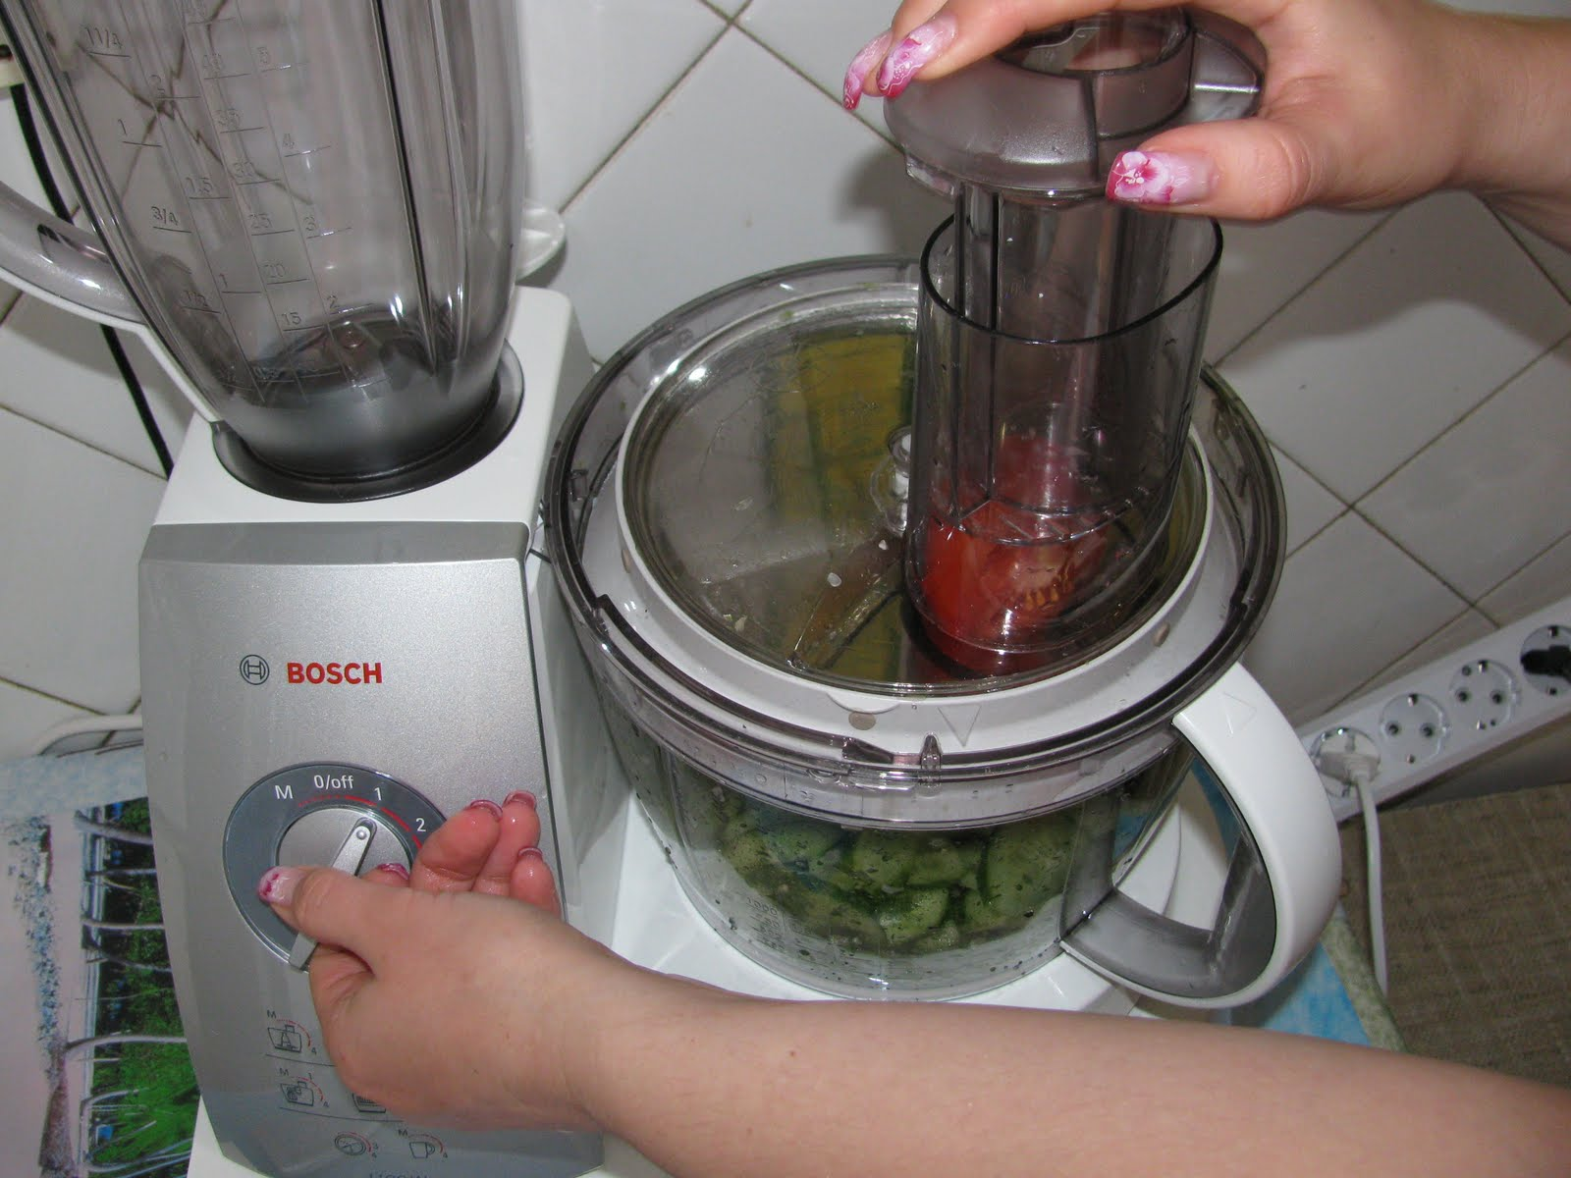
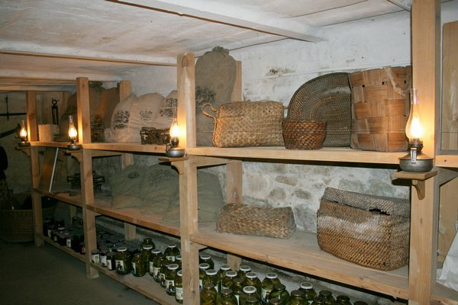
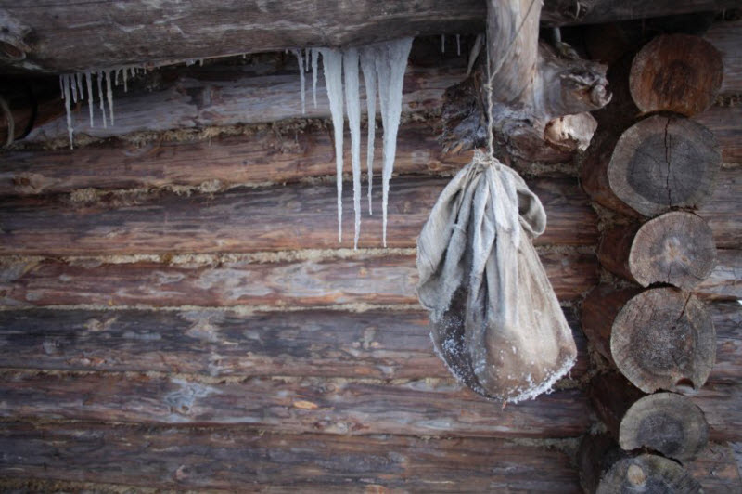
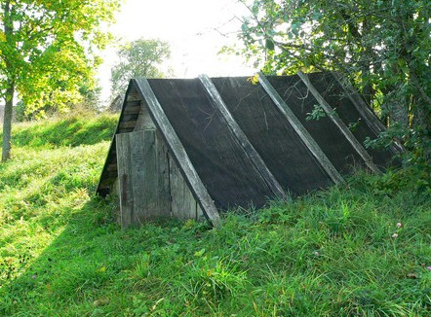
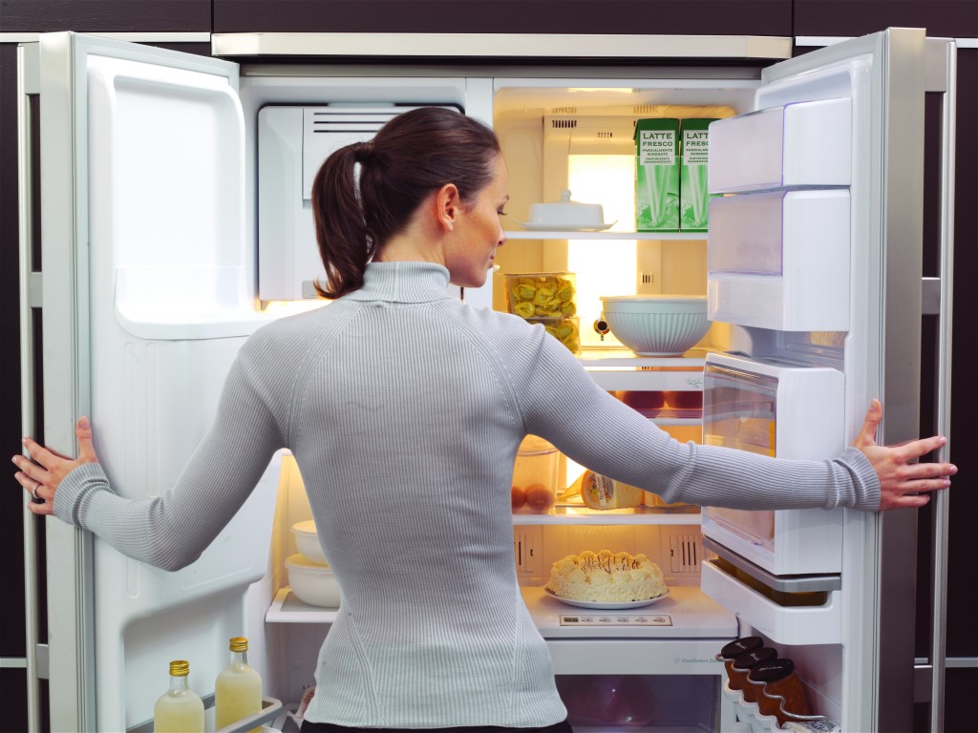

Slide 7
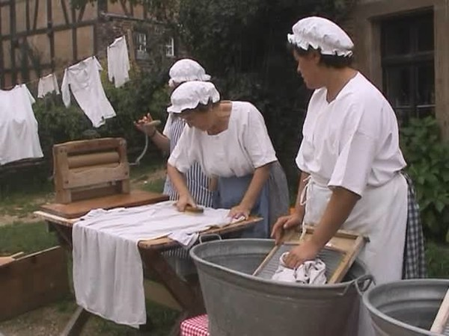
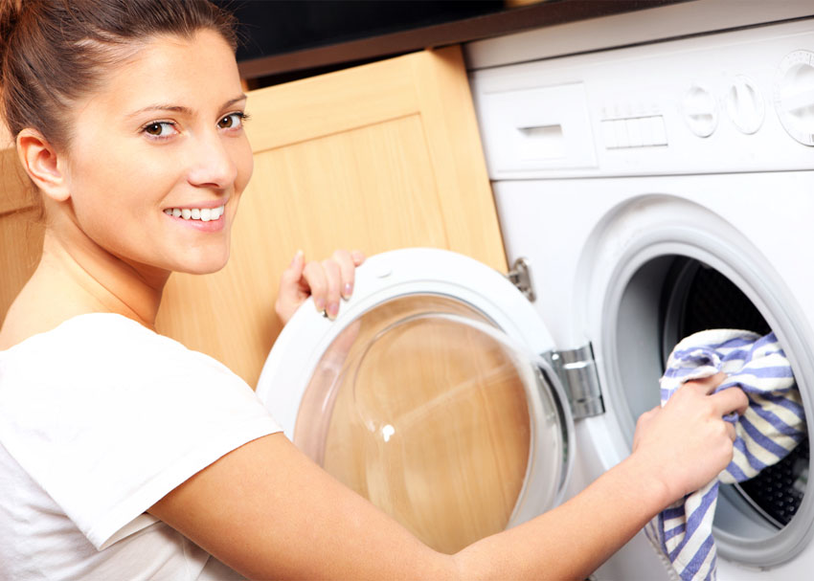
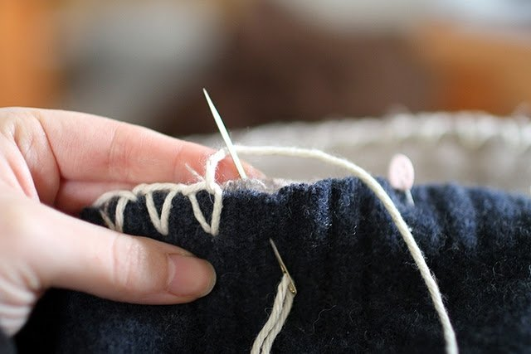
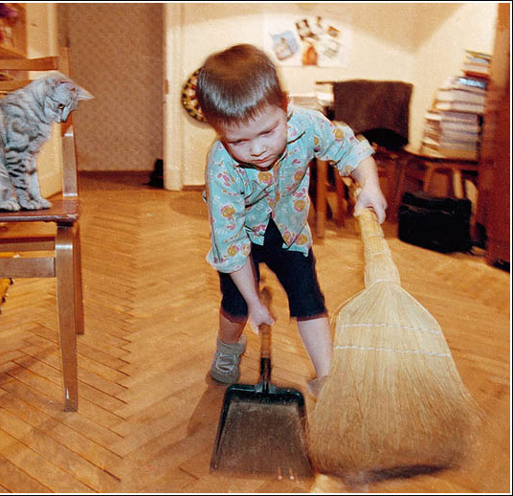
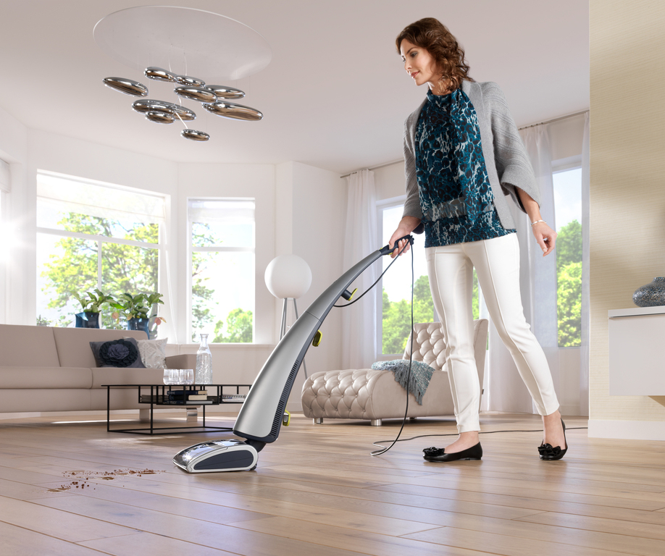
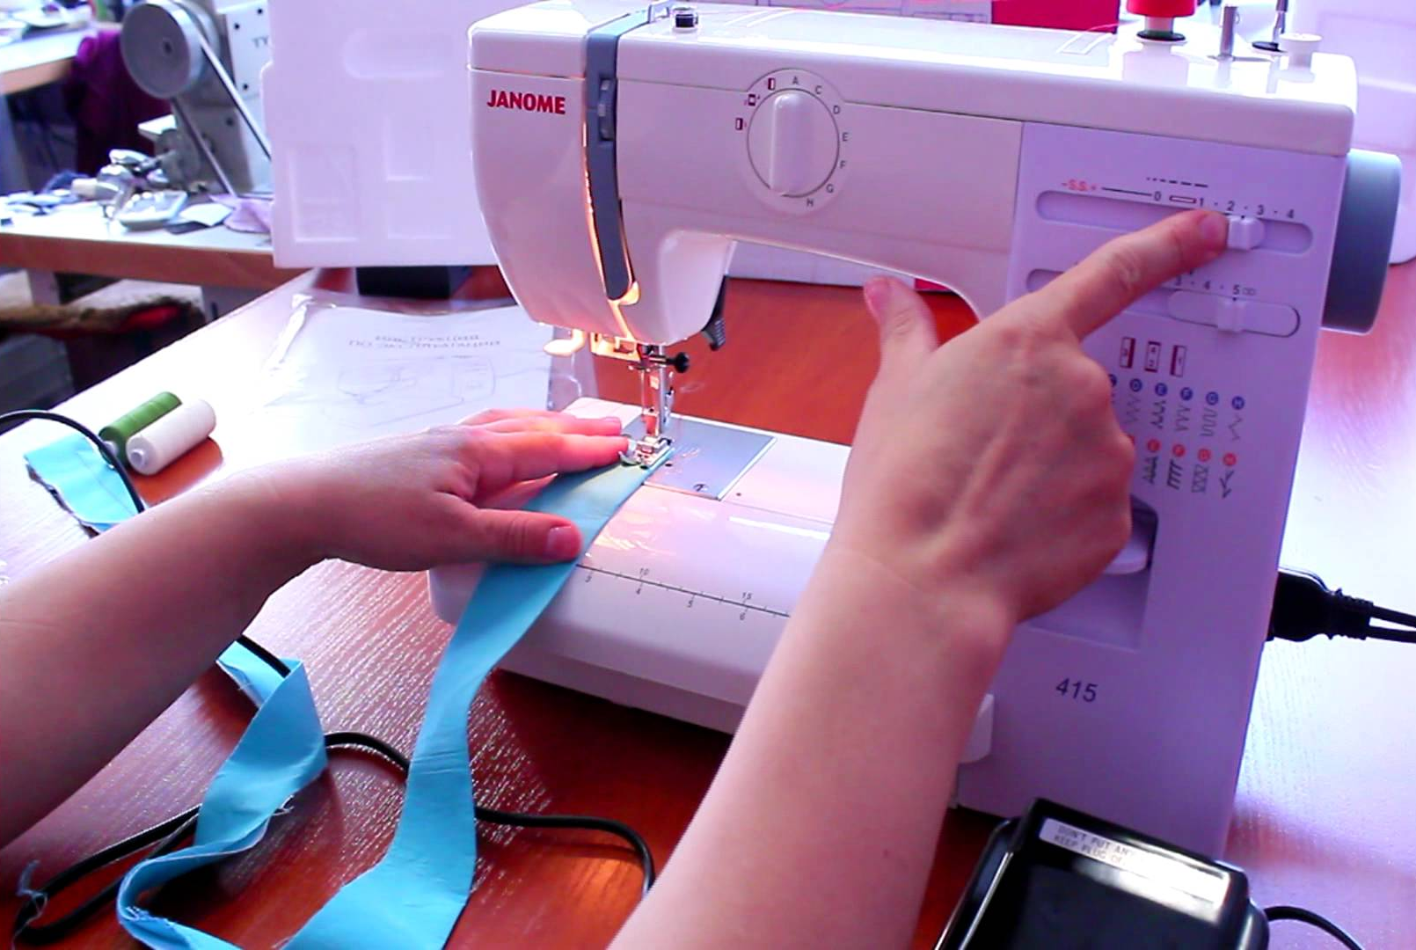

Slide 8
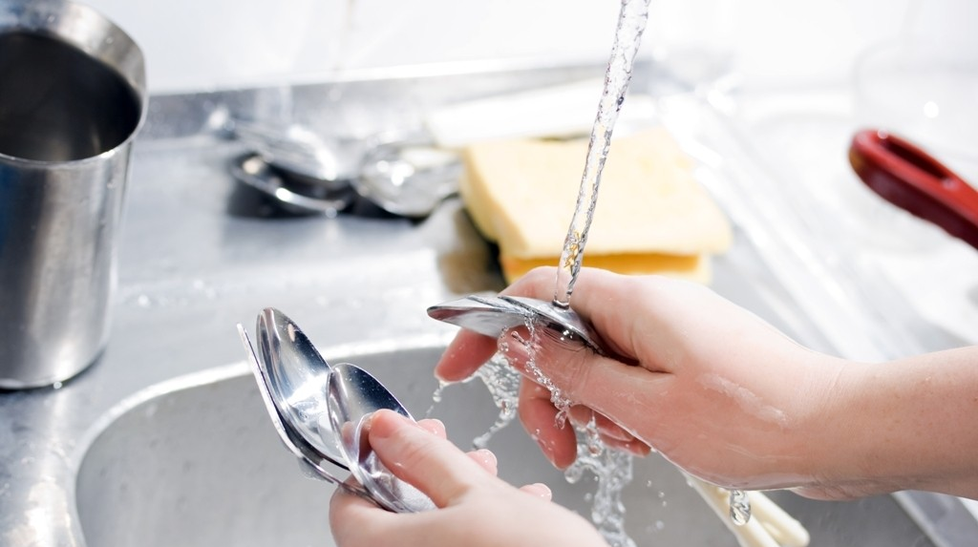

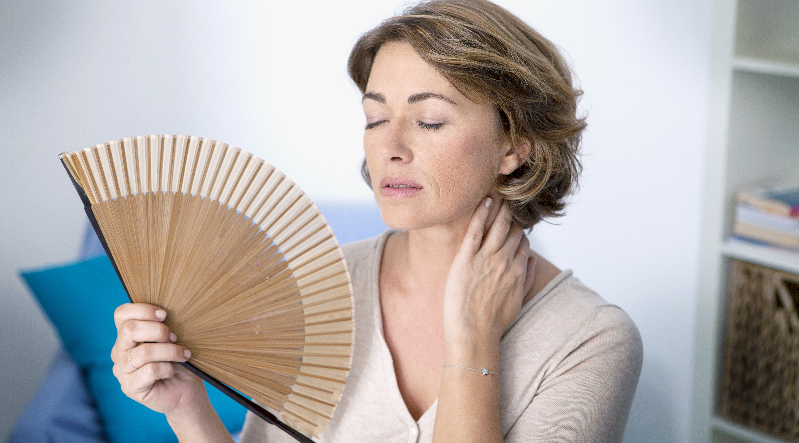
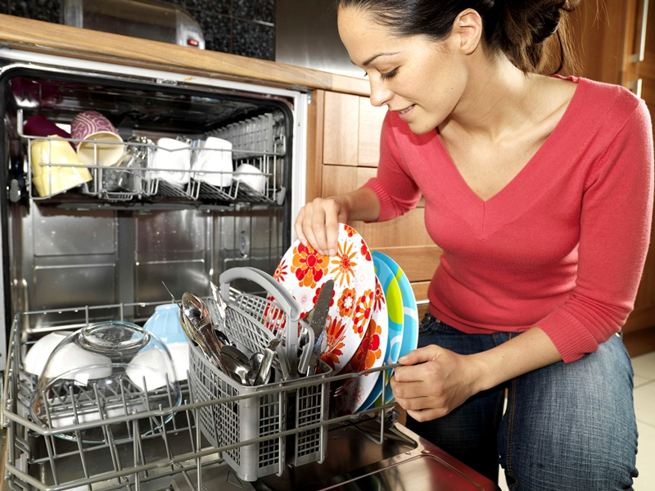
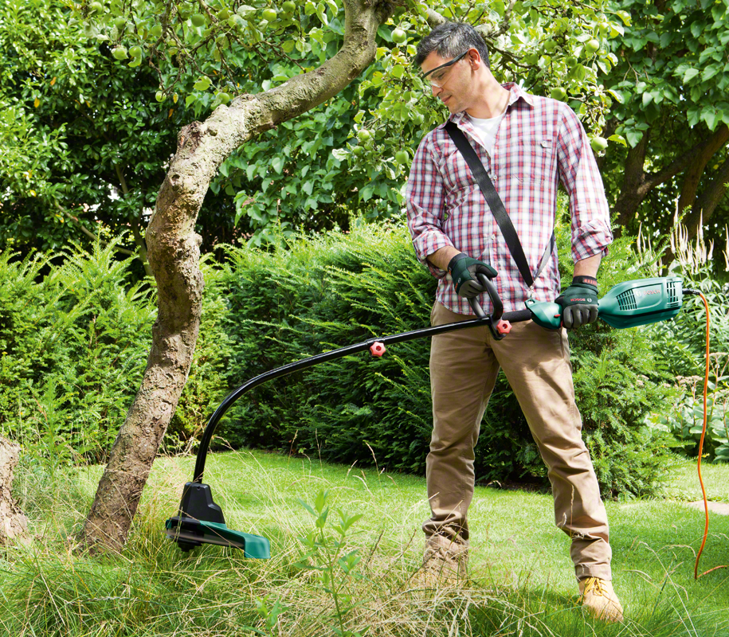
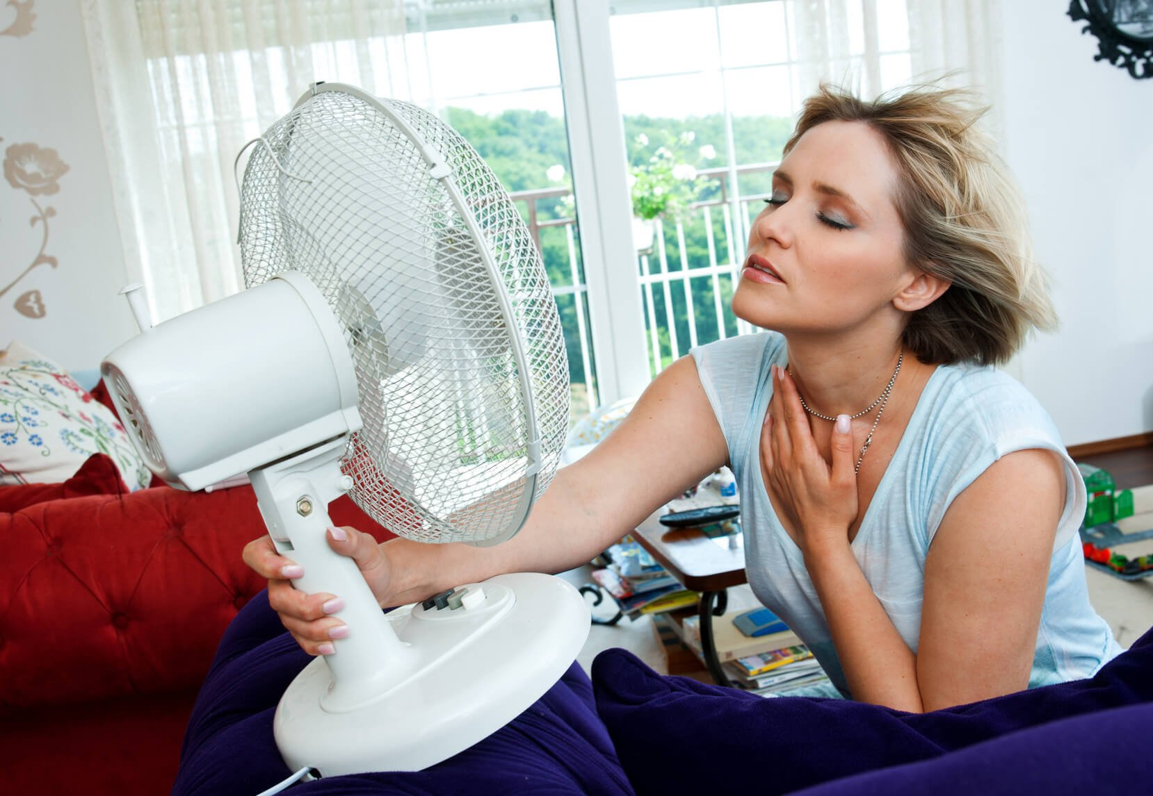

Slide 9
По назначению:
для хранения пищевых продуктов (холодильники, морозильники и т.д.)
для обработки пищевых продуктов (миксеры, кухонные комбайны, кофемолки, соковыжималки и т.д.)
для обработки белья (стиральные, сушильные машины)
для уборки помещений (пылесосы, полотеры)
для изготовления и ремонта одежды (швейные, вязальные машины, оверлоки)
для поддержания микроклимата (кондиционеры, вентиляторы, увлажнители, осушители, воздухоочистители и т.д.)
для механизации работ на кухне (посудомоечные машины, электроштопоры и т.д.)
для механизации работ на приусадебном участке (триммеры, мотоблоки, секаторы и т.д.)

Slide 10

22.2. Классификация и характеристика ассортимента электробытовых машин для хранения пищевых продуктов
МИНСКИЙ ФИЛИАЛ
УО «Белорусский торгово-экономический университет потребительской кооперации»
Сыцко, В.Е. Товароведение непродовольственных товаров: / В.Е. Сыцко, М.И. Дрозд. – Минск: Выш.школа, 2005. – стр. 438-444

Slide 11
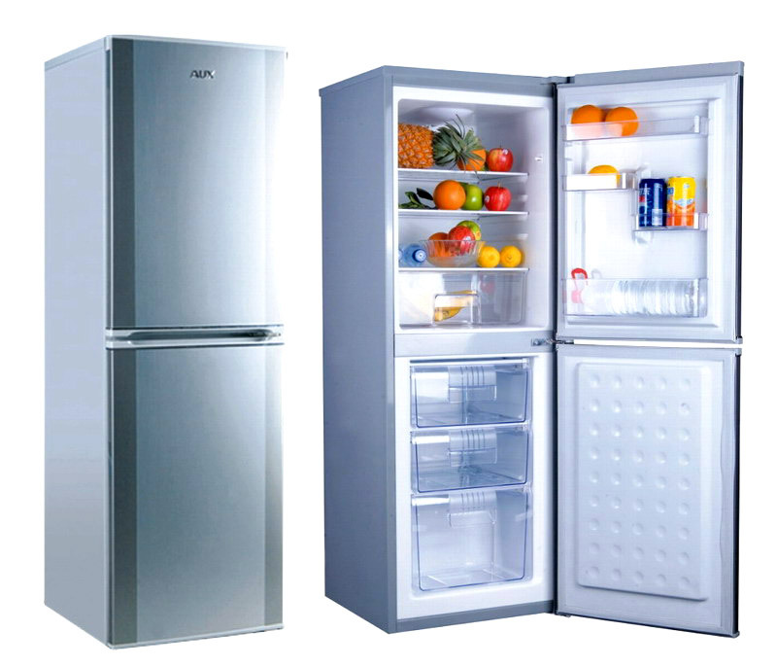
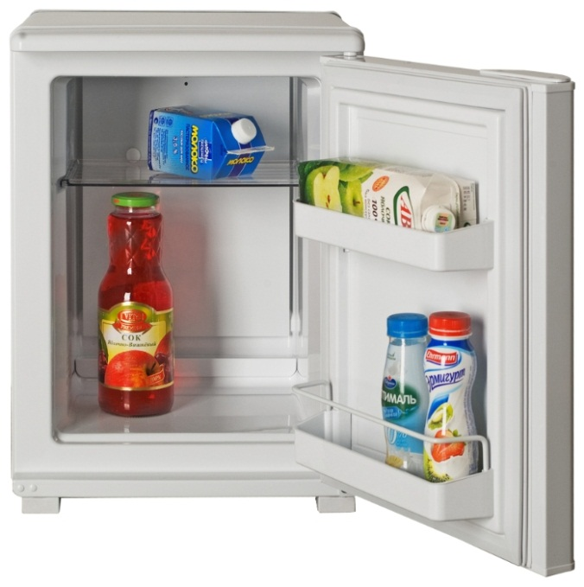
ХОЛОДИЛЬНЫЕ ПРИБОРЫ предназначены для охлаждения, замораживания продуктов, для хранения свежих и замороженных продуктов, а также для получения пищевого льда.
По принципу действия
Компрессионные
Термоэлектрические

Slide 12
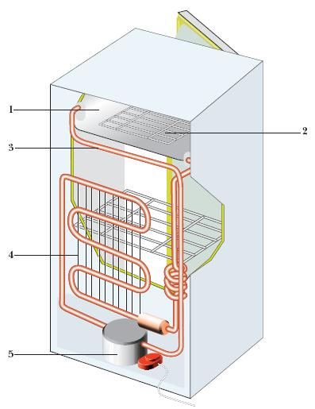
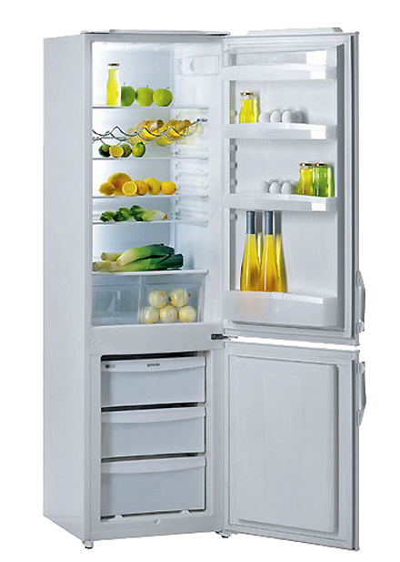
КОМПРЕССИОННЫЕ ХОЛОДИЛЬНЫЕ ПРИБОРЫ
наибольшая холодопроизводительность
быстро охлаждают камеры больших объемов до низкой температуры (до минус 18˚С и ниже)
низкий расход электроэнергии, так как работают ¼ времени эксплуатации
большой объем камер
большой выбор моделей
шум и вибрация при работе
Достоинства:
ПРИНЦИП РАБОТЫ:
холодильный агрегат состоит
из компрессора с приводом от электродвигателя, конденсатора и испарителя
охлаждение происходит за счет кипения (испарения) хладагента.
Недостатки:
Достоинства и недостатки
Схема компрессионного холодильника:
1 – морозильная камера; 2 – испаритель; 3 – жидкий хладагент; 4 – конденсатор;
5 – компрессор с электроприводом

Slide 13

ТЕРМОЭЛЕКТРИЧЕСКИЕ ХОЛОДИЛЬНИКИ
ПРИНЦИП РАБОТЫ:
Холод вырабатывается за счет использования эффекта Пельтье в термобатарее из полупроводников.
При прохождении тока на одном конце вырабатывается тепло, а на другом – холод.
Достоинства:
бесшумные, экономичные, экологически безопасные, долговечные, компактные, можно встраивать в мебель.
Недостатки:
температура в камере не ниже 0ºС, малый объем
ПРИМЕНЕНИЕ: для охлаждения и хранения охлажденных напитков в офисах, номерах гостиниц, домов отдыха, санаториев, в палатах больниц; в автомобилях; в качестве переносных сумок-холодильников

Slide 14
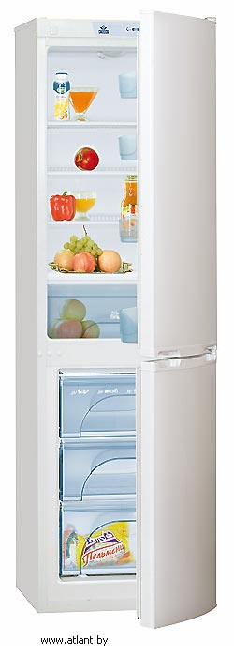
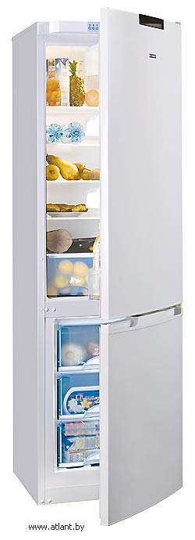
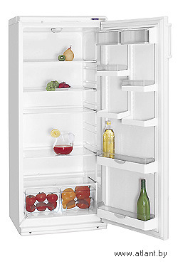
КЛАССИФИКАЦИЯ
КОМПРЕССИОННЫХ
ХОЛОДИЛЬНЫХ ПРИБОРОВ

Slide 15
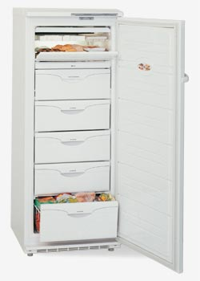
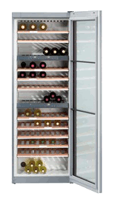
По назначению
для хранения охлажденных продуктов
для хранения охлажденных и замороженных продуктов (холодильники-морозильники)
для хранения замороженных продуктов (морозильники)
для хранения напитков (бары)

Slide 16
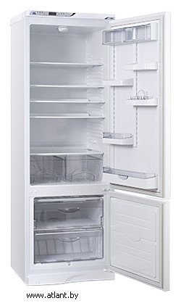
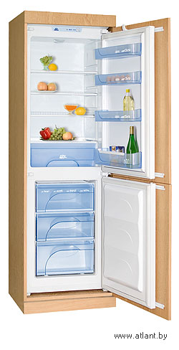
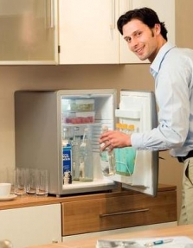
По месту установки
Напольные
Настольные
Встраиваемые в проемы кухонных шкафов

Slide 17
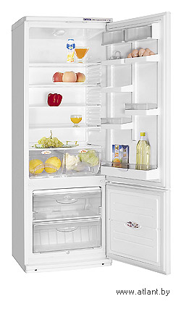
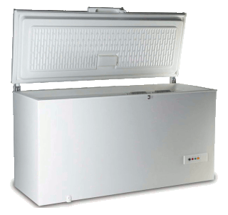
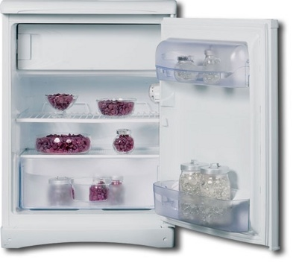
По оформлению
В виде шкафа
В виде ларя
В виде бара и т.д.

Slide 18
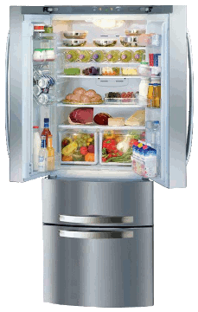
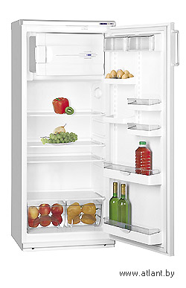
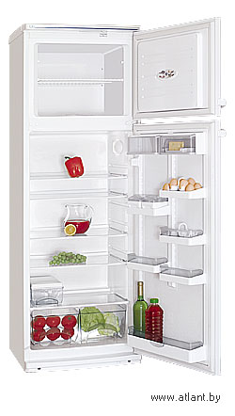
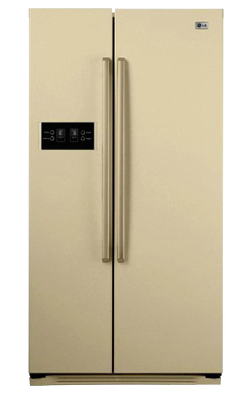
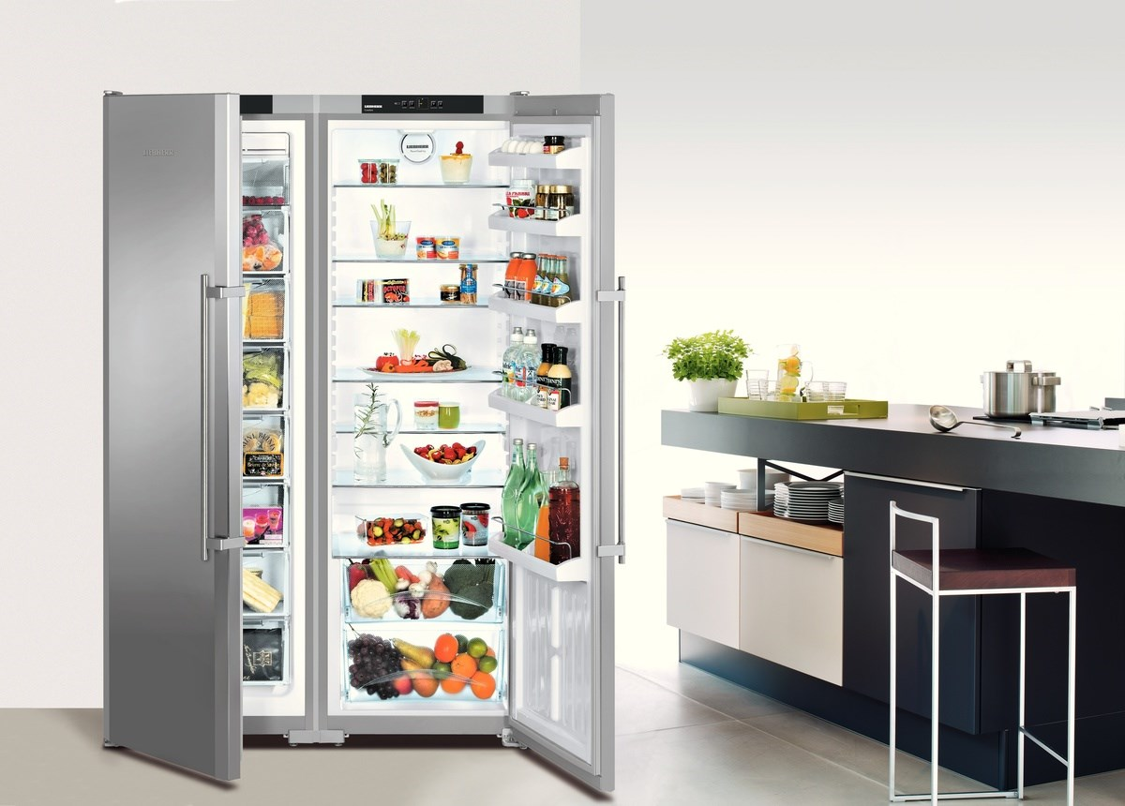
По числу камер
Однокамерные
Двухкамерные
Трехкамерные
Многокамерные
Однокамерный холодильник имеет холодильную камеру, внутри которой может находиться небольшое низкотемпературное отделение
Двухкамерный холодильник имеет холодильную и морозильную камеры. Различают холодильники с верхним и нижним расположением МК, а также холодильники «side by side» (с параллельным расположением ХК и МК).
Трехкамерные холодильники имеют ХК, МК и дополнительную третью камеру с нулевой температурой. Продукты хранятся при температуре 0ºС.
Такие условия очень хороши, например, для хранения парного мяса или рыбы. Продукты сохраняют свою свежесть раза в три дольше, чем в холодильной камере, но в то же время не замерзают.
Подробнее

Slide 19
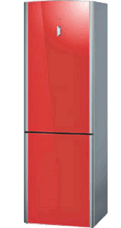
По объему камеры:
120-380 дм³ и более
По величине температуры в морозильной камере:
- 18°С
По классу энергопотребления:
А-G (дополнительно А+ и А++)
- 24°С и ниже

Slide 20
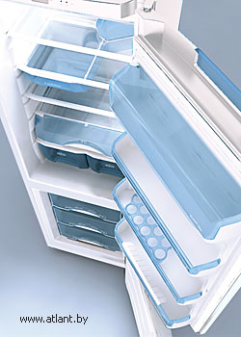
По степени комфортности
Обыкновенной комфортности
Повышенной комфортности
Приспособления, повышающие комфорт:
возможность перенавески двери
возможность перестановки полок по высоте
полки и емкости для хранения продуктов из прозрачных материалов
автоматическое и полуавтоматическое оттаивание испарителя
встроенный дезодоратор
световая и звуковая сигнализация о нарушении режима работы
выбор и поддержание температуры в каждой из камер

Slide 21
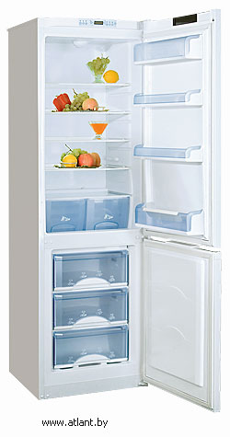
генераторы холода
эластичные ограничители на полках для предотвращения опрокидывания бутылок и др.емкостей
система облегчения открывания холодильника (специальные ручки, нарушающие герметичность уплотнителей двери или нейтрализующие действие магнитов)
электронный блок управления, который может быть спрятан за дверцей или находиться между двумя камерами
вентилятор в ХК
льдогенераторы, позволяющие в любой момент получить порцию льда для коктейля или других целей (в особенности в холодильниках Side-by-Side)
BIOFRESH – технология, позволяющая создать «нулевую зону». Это позволяет замедлить процессы порчи и не разрушает структуру продуктов. Данная зона является оптимальной для хранения продуктов повседневного использования (сыр, колбасы, мясо, рыба и т.д.) В дорогих холодильниках эта зона делится на "сухую" и "влажную", что позволяет отделить растительные продукты, которые сохраняются гораздо лучше при 95% влажности, от мясных и рыбных, которым достаточно 50%.

Slide 22
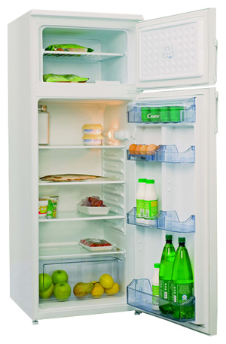
режим «Замораживание» и «Суперзаморозка» (температура до –24ºС)
режим «Суперохлаждение» (позволяет довести температуру в камере до минимального значения и быстро охладить напитки или большое количество свежих продуктов).
режим «Отпуск» (в ХК поддерживается температура +15°С, а в МК продукты останутся замороженными) – используется при отъезде на длительное время, чтобы предотвратить образование плесени и неприятного запаха в пустой ХК, при этом потребление электроэнергии значительно ниже
система No Frost (без инея) – принудительная циркуляция холодного воздуха в МК, благодаря чему иней в ней не образуется, не требуется размораживать морозильник, продукты сохраняются лучше и дольше, не обрастают инеем, не примерзают друг к другу, с меньшей нагрузкой работает компрессор и всегда легко можно разглядеть, что хранится в морозильнике

Slide 23
По числу компрессоров
Однокомпрессорные
Однокомпрессорные с импульсным клапаном
Двухкомпрессорные
В холодильниках с импульсным клапаном предусмотрена отдельная регулировка температуры в обеих камерах и возможность отключения ХК при работе МК.
Двухкомпрессорные холодильники имеют большую мощность, каждая камера имеет свой холодильный агрегат и может работать самостоятельно.

Slide 24
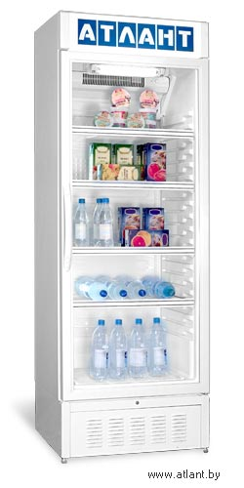
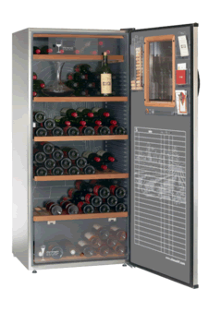
По видам изделий
Холодильники
Морозильники
Шкафы-витрины
Винные шкафы и т.д.

Slide 25
22.3. Классификация и характеристика ассортимента электробытовых машин для обработки пищевых продуктов и механизации кухонных работ
МИНСКИЙ ФИЛИАЛ
УО «Белорусский торгово-экономический университет потребительской кооперации»
Сыцко, В.Е. Товароведение непродовольственных товаров: / В.Е. Сыцко, М.И. Дрозд. – Минск: Выш.школа, 2005. – стр. 444

Slide 26
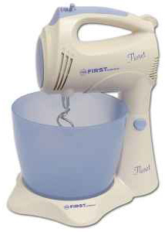
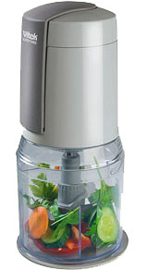
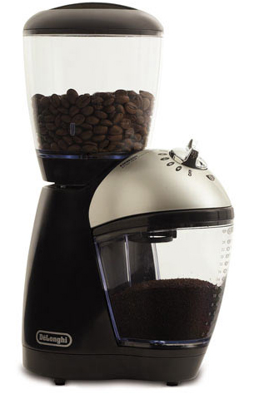
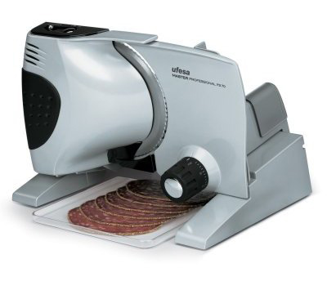
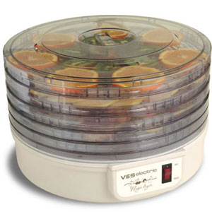






Электрические кухонные машины
для обработки пищевых продуктов
подразделяются на:
однофункциональные (миксеры, блендеры, соковыжималки, кофемолки и др.);
универсальные (кухонные комбайны).

Slide 27



КУХОННЫЙ КОМБАЙН
это многофункциональное изделие, выполняющее функции мясорубки, овощерезки, соковыжималки, миксера, кофемолки, тестомесилки и др.
Кухонные комбайны состоят из корпуса, в который вмонтирован электропривод, рабочей чаши и комплекта сменных насадок.
НАСАДКИ:
нож из нержавеющей стали для измельчения, рубки, замешивания теста и т.п. (дисковый и в виде обычного лезвия);
терочный диск для шинковки и натирания;
диск для картофеля фри, овощной стружки;
соковыжималка-центрифуга; соковыжималка для цитрусовых;
тестомесильный крюк;
диск-эмульгатор – венчик для взбивания;
насадка-блендер;
мини-мельничка;
макси-пресс – насадка для пюре;
мороженица;
мельница для круп;
насадка-мясорубка и др.

Slide 28




МИКСЕРЫ И БЛЕНДЕРЫ
предназначены для смешивания напитков, сбивания сливок, яиц, коктейлей, приготовления кремов, майонезов, омлетов, замешивания теста, измельчения сырых и вареных овощей, фруктов, приготовления пюре и др.
Блендер – более легкий, компактный прибор. Если он и имеет функцию взбивания, то с помощью только одного осевого венчика, и не имеет тестомесильных крюков.
У него могут быть несколько осевых насадок: нож для измельчения небольших количеств зелени, овощей, фруктов, вареного картофеля, сыра, орехов, чеснока, лука и даже кусочков вареного мяса для прикорма грудных детей.
По способу эксплуатации блендеры также делятся на стационарные и ручные (погружные).
Миксеры более крупные и более мощные приборы. Они обязательно имеют два синхронно работающих венчика для взбивания кремов, суфле, муссов, сливок и т.п. Практически всегда в комплект миксеров входят насадки для замешивания теста (так называемые тестомесильные крюки). Иногда миксеры оснащаются вращающимися ножами для измельчения различных продуктов и насадками-блендерами для приготовления коктейлей. По способу эксплуатации бывают стационарные и ручные (погружные).
Нажимайте по порядку:
миксер
блендер

Slide 29



ИЗМЕЛЬЧИТЕЛЬ
(ЧОППЕР)
МЕЛЬНИЦА ДЛЯ СПЕЦИЙ

Slide 30

ЭЛЕКТРОМЯСОРУБКА
По принципу действия:
куттерные (бесшнековые)
шнековые
измельчает продукт вращающимся с большой скоростью (8-10 тыс. оборотов в минуту) двухлезвийным ножом – куттером.

Slide 31



ЭЛЕКТРОКОФЕМОЛКА
По принципу действия:
ударные
жерновые

Slide 32

СОКОВЫЖИМАЛКА
По принципу действия:
универсальные (центробежные)
для цитрусовых
Соковыжималка для цитрусовых (цитрус-пресс) представляет собой простую конструкцию из мотора, конусообразной насадки и емкости для сбора сока.
Она предназначена для выжимания сока только из цитрусовых – апельсинов, грейпфрутов, лимонов и др.
Принцип работы : при надавливании половинкой фрукта на ребристую вращающуюся насадку выделяется сок, который стекает в специальный резервуар или прямо в стакан.
Центробежные соковыжималки предназначены для получения соков из ягод, овощей, фруктов и работают на принципе использования центробежных сил.
В такой соковыжималке плоды перемалываются специальными ножами-терками, а сок затем отделяется вращающейся центрифугой.
Рабочими частями в центробежных соковыжималках являются вращающаяся перфорированная корзинка (центрифуга, или сепаратор) и терочный диск.

Slide 33


ЛОМТЕРЕЗКА
ЙОГУРТНИЦА
МОРОЖЕНИЦА

Slide 34

СУШИЛКА ДЛЯ
ОВОЩЕЙ И ФРУКТОВ
МАРИНАТОР

Slide 35


Приборы для механизации кухонных работ
АВТОМАТИЧЕСКИЙ ОТКРЫВАТЕЛЬ КРЫШЕК
ЭЛЕКТРООТКРЫВАТЕЛЬ
Открывает консервные банки высотой до 14см, бутылки, имеет ножеточку, крепление к стене, магнит, удерживающий срезанную крышку

Slide 36




ЭЛЕКТРОШТОПОР
ЭЛЕКТРОТОЧИЛКА

Slide 37


ИЗМЕЛЬЧИТЕЛЬ БЫТОВЫХ ОТХОДОВ

Slide 38



ПОСУДОМОЕЧНАЯ МАШИНА
По виду установки: стационарные, переносные (настольные и настенные) и передвижные.
По степени автоматизации посудомоечные машины делят на полуавтоматические и автоматические.

Slide 39
22.4. Классификация и характеристика ассортимента электробытовых машин для обработки белья
МИНСКИЙ ФИЛИАЛ
УО «Белорусский торгово-экономический университет потребительской кооперации»
Сыцко, В.Е. Товароведение непродовольственных товаров: / В.Е. Сыцко, М.И. Дрозд. – Минск: Выш.школа, 2005. – стр. 432-435

Slide 40




СТИРАЛЬНЫЕ МАШИНЫ классифицируются:
По способу активации стирального раствора
активаторные
барабанные
ультразвуковые, вибрационные, воздушно-пузырьковые, с лопастной мешалкой и т.д.

Slide 41




АКТИВАТОРНЫЕ МАШИНЫ
Стирка осуществляется за счет вращения лопастного диска-активатора, установленного на стенке, дне или наклонном дне бака; или 2-х донных активаторов.
БАРАБАННЫЕ МАШИНЫ
Стирка осуществляется во вращающемся барабане из нержавеющей стали

Slide 42




По способу загрузки белья
с верхней загрузкой
с фронтальной загрузкой
По числу баков
однобаковые
двухбаковые

Slide 43



По степени механизации и автоматизации работ ТИПЫ:
СМ
СМП
СМА
СМР
СМЦ
CМЦ – В
СМС
По номинальной загрузке белья
1-5 кг сухого белья и более

Slide 44
по способу управления
механическое
по наличию подогрева раствора
без подогрева
с подогревом
по форме корпуса
квадратный
электромеханическое
электронное
прямоугольный
цилиндрический
по материалу и отделке корпуса и бака
пластмасса
сталь нержавеющая
сталь эмалированная
алюминий

Slide 45
по способу отжима
без отжима
по числу программ
одно-
по степени комфортности
обыкновенной
с ручным отжимом
с отжимом в центрифуге
с отжимом в барабане
двух-
многопрограммные
повышенной комфортности:
в машинах типов СМ, СМР и СМП: автоматическая намотка шнура, нагрев воды, дозатор моющих средств, тормоз центрифуги и др.
в машинах типа СМА: система защиты от протечки воды и звуковая сигнализация неисправностей, контроль пенообразования, контроль степени прозрачности воды, таймер запуска, автоматическая дозировка воды в зависимости от загрузки белья и др.

Slide 46


СМ – стиральные машины без отжима
Малогабаритные машины, рассчитанные на стирку 1-1,5 кг белья. Обычно имеют пластмассовый корпус, который является и стиральным баком. Могут быть активаторные и барабанные.

Slide 47
СМР – стиральные машины с ручным отжимом
Рассчитаны на стирку 1,5-3кг белья, активаторные, имеют 1-3 режима стирки. Корпус может быть цилиндрическим или квадратным.
Устройство ручного отжима монтируется на корпусе машины сверху. Оно представляет собой два валика с резиновым покрытием, прижатых друг к другу плоской пружиной. В движение валики приводятся с помощью рукоятки.

Slide 48



СМС – стирально-сушильная машина
с сушкой изделий горячим воздухом

Slide 49


СМп – полуавтоматическая стиральная машина
Все процессы механизированы и частично автоматизированы.
Корпус обычно прямоугольной формы, с 1 или 2 баками. Машины активаторного типа, рассчитаны на стирку 2-5 кг сухого белья.
Отжим осуществляется с помощью центрифуги.

Slide 50



СМА – автоматическая стиральная машина
Все процессы автоматизированы, машина работает по заданной программе. Машины типа СМА всегда однобаковые, барабанные, могут быть с верхней и фронтальной загрузкой, рассчитаны на 3,5-5 кг сухого белья и более.

Slide 51

Классификация автоматических стиральных машин:
По классам эффективности стирки:
По классам эффективности отжима:
По классам энергопотребления:
А, В, C, D, E, F и G и дополнительно А+ и А++
(маркировку А, В имеют стиральные машины с лучшими показателями, С, D, Е – со средними, F, G – низкими.
В зависимости от габаритов:
стандартные и узкие
низкие и высокие
По числу оборотов при отжиме:
в среднем 800-1400 оборотов в минуту и более

Slide 52

СУШИЛЬНЫЕ МАШИНЫ
Сушильная машина – это электромеханический агрегат для сушки любых текстильных изделий, а также головных уборов, перчаток, обуви и прочего
По типу отвода влаги:
Конденсационные (нагретый воздух обдувает вещи и нагревает воду, содержащуюся в них. Влажный воздух проходит через конденсатор, влага охлаждается и в виде воды перекачивается в специальный резервуар, либо в канализацию, а охладившийся воздух пропускается через термоэлектрический нагреватель, нагревается и снова обдувает вещи.)
Вентиляционные (нагретый воздух обдувает вещи и нагревает воду содержащуюся в них. Влажный воздух выдувается на улицу либо в вентиляцию.)

Slide 53



По типу сушки:
Барабанного типа
Сушильные шкафы

Slide 54

Достоинства
Недостатки
относительно небольшие размеры — можно установить в ванной или на кухне;
белье не мнется, благодаря вращению барабана;
возможность освежения или стерилизации сухого белья;
вертикальная или фронтальная загрузка;
программы сушки для разных типов тканей.
шум;
необходимость подключения к вентиляции для некоторых моделей
Дополнительные функции:
индикация заполнения резервуара;
корзина для шерсти, которая не даст сваляться материалу;
установка сушильной машины на стиральную
отложенный старт;
подсветка барабана;
блокировка кнопок и защита от детей.

Slide 55
22.5. Классификация и характеристика ассортимента электробытовых машин для уборки помещений
МИНСКИЙ ФИЛИАЛ
УО «Белорусский торгово-экономический университет потребительской кооперации»
Сыцко, В.Е. Товароведение непродовольственных товаров: / В.Е. Сыцко, М.И. Дрозд. – Минск: Выш.школа, 2005. – стр. 435-438

Slide 56
Пылесосы относятся к бытовым уборочным машинам.
Принцип действия пылесоса: воздуховсасывающий агрегат, помещенный в корпус пылесоса, через систему фильтров, шлангов и специальных насадок втягивает воздух вместе с пылью и мелким мусором. Фильтры задерживают крупные и мелкие частицы, а очистившийся воздух выход наружу.
Конструктивно практически все пылесосы одинаковы. Они отличаются количеством насадок, емкостью пылесборника, мощностью всасывания, размерами, дизайнером.
Пылесосы состоят из воздуховсасывающего агрегата, фильтра, корпуса, гибкого шланга, насадок различной конструкции и назначения. Основная часть пылесоса – воздуховсасывающий агрегат. Он состоит из электродвигателя, на валу которого укреплен центробежный вентилятор. Вентилятор отбрасывает воздух от входного отверстия пылесоса, создавая там область пониженного давления. В эту область устремляется окружающий воздух вместе с пылью и другими загрязнениями, проходит через фильтр, очищается и выбрасывается через выходное отверстие. Возле выходного отверстия создается повышенное давление, которое можно использовать для распыления и разбрызгивания жидкостей.

Slide 57
Основные эксплуатационные характеристики пылесосов:
пылесборочная способность: показывает эффективность при очистке от пыли определенной поверхности и изменяется как отношение внесенной и собранной пыли (в %);
пылеёмкость: оценивается по количеству пыли, которую может собрать фильтр (пылесборник) до его очистки;
эффективность пылезадержания: это отношение количества пыли, задержанной фильтром, к количеству пыли, введенной в пылесос. Оно зависит от вида фильтра и числа ступеней очистки;
нитесборочная способность с ворсовых поверхностей и др. показатели.

Slide 58



Ассортимент пылесосов классифицируют по следующим признакам:
1. по назначению: общего назначения (универсальные) и специальные (автомобильные, ковровые, для животных, одежные).
Автомобильные пылесосы рассчитаны на напряжение 12 В, потребляемая мощность 60-70 Вт, весят 1-1,5 кг., их используют для чистки обивок автомобилей. Могут иметь собственный аккумулятор. Пылесосы для чистки одежды выпускают в виде электрощеток. Они имеют съемные волосяные щетки.

Slide 59




2. по характеру эксплуатации: напольные (масса 6-8 кг), ручные (до 3 кг), подвесные (ранцевые или через плечо), комбинированные, встроенные.
Во встроенных пылесосах пыль выбрасывается на улицу или в мусоропровод. При уборке нет шума, т.к. работающий агрегат пылесоса выносится за пределы жилой зоны (на балкон, в подвал, на чердак, в кладовую).

Slide 60

3. по характеру уборки: для влажной и сухой уборки.
Пылесосы для влажной уборки имеют фильтр для сухой и мокрой фильтрации и специальную подставку для влажной уборки. Специальный очищающий раствор заливается в дополнительный резервуар, в виде пены наносится на поверхность, затем пена удаляется.

Slide 61


4. по числу ступеней очистки воздуха: от 1 до 9 и более.
Многоступенчатая система гигиенической фильтрации воздуха повышает эффективность пылезадержания и очищает воздух почти на 100%.
Пылесосы могут иметь следующие виды фильтров:
2-х и 3-х слойный бумажный фильтр;
тканевый бактерицидный (антимикробный) фильтр;
флизелиновый фильтр (из тончайших электростатически зараженных волокон), которые притягивают к себе мельчайшие пылинки.
5. по способу организации воздушного потока (расположению воздуховсасывающего агрегата и характеристику движения воздуха внутри корпуса): прямоточные и вихревые.
В прямоточных пылесосах двигатель расположен горизонтально, воздух движется вдоль оси симметрии машины, входное и выходное отверстие находятся в одной плоскости. Эти пылесосы имеют корпус цилиндрической формы.
Вихревые пылесосы имеют сферически округлый корпус, двигатель располагается вертикально, входное и выходное отверстия находятся в разных плоскостях. Такие пылесосы имеют лучшие показатели потребительских свойств.

Slide 62
6. по комфортности: обычной и повышенной комфортности.
Дополнительные устройства, повышающие комфортность:
указатель заполнения пылесборника пылью или автоматическое отключение двигателя при заполнении пылесборника (электронная защита);
автоматическая намотка шнура;
организованное хранение принадлежностей (размещение насадок в корпусе пылесоса);
устройство регулировки расхода воздуха (закрывающееся отверстие на трубке всасывающего шланга);
устройство регулировки мощности двигателя;
система «автоклин» - автоматическая регулировка степени мощности:
300 Вт – для занавесей, тюля,
600 Вт – для чистки мягкой мебели,
900 Вт – для ковров,
1200 Вт и более – для очень загрязненных поверхностей.
дистанционное управление (кнопки управления расположены на трубке, которую держат в руках);
телескопическая трубка (фиксируется по росту и роду работы);
сменные бумажные фильтры разового заполнения и др.
7. по техническим параметрам (мощность, производительность и др.).
8. по маркам и моделям.

Slide 63
22.6. Классификация и характеристика ассортимента электробытовых машин для поддержания микроклимата
МИНСКИЙ ФИЛИАЛ
УО «Белорусский торгово-экономический университет потребительской кооперации»
Сыцко, В.Е. Товароведение непродовольственных товаров: / В.Е. Сыцко, М.И. Дрозд. – Минск: Выш.школа, 2005. – стр. 444-445

Slide 64








КОНДИЦИОНЕР
служит для охлаждения, осушения, очистки и вентиляции воздуха
Типы кондиционеров:
Мультисплит-система состоит из одного внешнего блока, от которого отходят трубы к двум-трем внутренним блокам, обеспечивая кондиционирование нескольких комнат
Мобильный моноблок – это передвижной кондиционер, от которого отходит гибкий шланг на улицу
Сплит-система (от английского «split» – «раздельный») состоит из двух блоков - внутреннего, расположенного в помещении, и наружного, вынесенного на улицу
Оконный кондиционер вставляется непосредственно в окно, и в нем нагнетательный и охладительный блоки объединены
Нажимайте по порядку:
оконный
сплит-система
мультисплит-система
мобильный моноблок
Виды внутренних блоков

Slide 65







Виды внутренних блоков: настенные, напольные, потолочные, колонные и встраиваемые в подвесной потолок - канальные или кассетные.
настенная
колонная
кассетная
напольная/
потолочная
канальная
с передней панелью в виде рамки для картины

Slide 66



ВЕНТИЛЯТОР
служит для обдува, обдува и перемещения воздуха, для вытяжки, притока и вытяжки воздуха
По месту использования: настольные; настенные; настольно-настенные; напольные (торшерные); ручные; автомобильные; оконные; встраиваемые в вентиляционные каналы; потолочные

Slide 67



ТЕПЛОВЕНТИЛЯТОР
помимо обдува и перемещения воздуха также применятся в качестве отопительного прибора. Он имеет встроенный нагревательный элемент.

Slide 68








УВЛАЖНИТЕЛЬ ВОЗДУХА
предназначен для повышения влажности воздуха в сухих помещениях
По принципу действия:
Ультразвуковые увлажнители: вода из бачка подается на вибрирующую с высокой частотой пластину, где расщепляется в мельчайшие брызги. Микроскопические капли фонтанируют над пластиной и образуют облако, сквозь которое вентилятор прогоняет наружный воздух, образуя небольшой туман «в домашних условиях», который незаметно распределяется по помещению.
В основе работы паровых увлажнителей лежит кипячение. Воду испаряют два погруженных в нее электрода. Пока они находятся в жидкости, в электрической цепи течет ток, а, следовательно, происходит нагрев и испарение. При выкипании воды цепь размыкается.
Традиционные увлажнители основаны на эффекте естественного «холодного» испарения. Вода заливается в бачки, из них она подается в поддон, откуда и попадает на специальные испарительные элементы. Встроенный вентилятор прогоняет через них воздух и увлажняет его естественным путем.
Нажимайте по порядку:
традиционные
ультразвуковые
паровые

Slide 69

КЛИМАТИЗЁР
– это прибор для стабилизации температуры и относительной влажности воздуха в помещении.
Он сочетает в себе вентилятор и увлажнитель.

Slide 70


ОСУШИТЕЛЬ ВОЗДУХА
- прибор, предназначенный для осушения воздуха во влажных помещениях (бассейнах, саунах, аквапарках, на складах, в подвалах и т.п.).
Принцип работы:
вентилятор подает воздух из помещения на испаритель (радиатор с пониженной температурой), при этом воздух охлаждается, влага из воздуха конденсируется и стекает в поддон, затем осушенный воздух подается на конденсатор (радиатор с повышенной температурой), где нагревается и подается в помещение.

Slide 71



ИОНИЗАТОР ВОЗДУХА
насыщает воздух в помещении положи-тельно заряженными ионами

Slide 72





ВОЗДУХООЧИСТИТЕЛЬ
предназначен для очистки воздуха от аэрозолей, жира, сажи, пыльцы растений, шерсти животных и т.п., а также от неприятных запахов и дыма, в т.ч. табачного.
Воздухоочистители могут использоваться на кухне, в курительных комнатах и т.д.
Воздух втягивается внутрь прибора, прогоняется через систему фильтров и подается обратно в помещение или выводится в вентиляционную шахту.

Slide 73









Кухонная вытяжка
- разновидность воздухоочистителей, которая придаёт кухне законченный вид и позволяет эффективно бороться с кухонными ароматами.
По внешнему виду :
компактные (встраиваемые в короб)
напоминающие зонт с длинной трубой (не встраиваемые в короб).
Производительность вытяжки измеряется в м³/ч

Slide 74


ТЕПЛОВЫЕ ЗАВЕСЫ
устанавливаются в проемах дверей, окон, ворот и т.п. для разделения помещений на зоны с разной температурой воздуха. Это позволяет поддерживать наиболее благоприятные климатические условия, а также экономит потребление электроэнергии.

Slide 75



ТЕПЛОВЫЕ ПУШКИ
предназначены для вентиляции и обогрева бытовых помещений

Slide 76
22.7. Классификация и характеристика ассортимента электробытовых машин для изготовления и ремонта одежды, механизации работ на приусадебном участке, электроинструмента
МИНСКИЙ ФИЛИАЛ
УО «Белорусский торгово-экономический университет потребительской кооперации»

Slide 77




Электробытовые машины для изготовления и ремонта одежды
Ознакомьтесь с ассортиментом швейных и вязальных машин самостоятельно, используя материал учебника:
Сыцко, В.Е. Товароведение непродовольственных товаров: / В.Е. Сыцко, М.И. Дрозд. – Минск: Выш. школа, 2005. – стр. 445-446

Slide 78


Электробытовые машины для механизации работ на приусадебном участке
Техника для обработки земли (мотоблоки, культиваторы)

Slide 79



Садовая техника для ухода за кустами и деревьями (пилы, высоторезы, кусторезы)
Высоторезы – это агрегаты, которые применяются для формирования кроны деревьев, а также для их обрезания.
Кусторезы используются для обрезания кустов.
Бытовые пилы предназначены для удаления засохших или толстых ветвей.

Slide 80


Техника для ухода за газонами (газонокосилки, триммеры)

Slide 81


Техника для уборки участка (измельчители, или садовые шредеры)
Главное назначение шредера – переработка травы, листьев, веток деревьев, кустарников, а также подгнивших овощей и фруктов.

Slide 82






Электробытовые инструменты

Slide 83

Вопросы для самоконтроля:
Группы электробытовых машин по назначению
Перечислите признаки классификации холодильных приборов
Назовите виды бытовых кухонных машин для обработки пищевых продуктов
Охарактеризуйте автоматические стиральные машины
Как подразделяются пылесосы по назначению и характеру эксплуатации?
Назовите приборы для поддержания микроклимата
Для чего предназначен ионизатор воздуха?
Перечислите машины для облегчения работ на приусадебном участке

Slide 84


Литература:
Сыцко, В.Е. Товароведение непродоволь-ственных товаров: / В.Е. Сыцко, М.И. Дрозд. – Минск: Выш.школа, 2005. – стр. 432-446
Выполните задания теста по Модулю 22

Slide 85

МИНСКИЙ ФИЛИАЛ
УО «Белорусский торгово-экономический университет потребительской кооперации»
Автор:
Машкович Татьяна Васильевна,
преподаватель высшей квалификационной категории
E-mail: mashkovich1978@mail.ru

